Slide 1










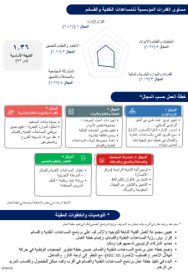

أدخل شعار الجمعية الوطنية هنا
ورشة عمل تخطيط وصياغة رؤية المساعدات النقدية والقسائم
النتائج |XXXX202
الرؤية
سيسعى الصليب الأحمرXXX إلى توفير ما يصل إلى XX٪ من المساعدات النقدية والقسائم بحلول نهاية عام X 202. سنسعى لتحقيق هذا الهدف، من خلال برنامج المساعدات النقدية والقسائم ، جنبًا إلى جنب المساعدات النقدية متعددة الأغراض، وسنسعى إلى دمج الأخيرة في الأنشطة القطاعية أثناء الاستجابة للطوارئ وأثناء مرحلة التعافي، واستجابةً لتلبية احتياجات الفئات الأكثر ضعفًا حيثما كان ذلك مناسبًا. فضلاً عن تعزيز التنسيق مع الجهات الحكومية للوصول إلى الأفراد الأكثر ضعفًا، وذلك عن طريق ربط المساعدات النقدية والقسائم بنظام الحماية الاجتماعية.
أهداف الرؤية .
تنفيذ برنامج المساعدات النقدية والقسائم كخطوة أساسية لتحسين توحيد الأنشطة والاستعداد المؤسسي على نطاق واسع وتحسين القدرة الفنية
الانتقال التدريجي من التعاملات الورقية إلى التعاملات النقدية الإلكترونية من خلال الاستثمارات في إدارة المستفيدين ومقدمي الخدمات المالية
تحسين المساءلة من خلال توسيع أنشطة التنسيق اعلى المستوى لوطني
تعزيز التواصل والتنسيق الداخلي بين المقر الرئيسي والفروع: تطوير مجموعة العمل النقدية الداخلية والإجراءات التشغيلية الموحدة
الترويج والتنسيق مع الجهات الحكومية فيما يتعلق بدور لجنة الإغاثة والإنتعاش وأهمية تقديم المساعدات النقدية كأحد أشكال الاستجابة
المؤشرات التشغيلية 2022/23 – 2028* .
المستوى الأول
المستوى الثاني
المستوى 3
المستوى 3+
20XXطموح
20XXخط الأساس
تقدم الجمعية الوطنية المساعدات النقدية والقسائم بدعم خارجي كبير
تقدم الجمعية الوطنية المساعدات النقدية والقسائم بدعم خارجي محدود
تقدم الجمعية الوطنية المساعدات النقدية والقسائم بدون دعم خارجي
تقدم الجمعية الوطنية المساعدات النقدية والقسائم بدون دعم خارجي وقادرة على دعم المنظمات الأخرى
% المساعدات النقدية والقسائم من خلال اتفاقية إطارية تحدد آلية التسليم
< 10% 650/6.720
> 81%
% المساعدات النقدية والقسائم التي تم إنفاقها
< 10%
325.000/
3.987.000
11-40%
# أيام من الكارثة حتى تسليم % المساعدات النقدية والقسائم
40 يوما
7 أيام
عدد % المساعدات النقدية والقسائم التي تضمنت الأنشطة الرئيسية CEA/AAP
2 نشاط
3 نشاط
عدد الأشخاص الذين تم دعمهم من خلال المساعدات النقدية والقسائم
650
فرد
>1001
فرد
* قم بتضمين الأرقام/المعلومات الحقيقية على خط الأساس

Slide 2
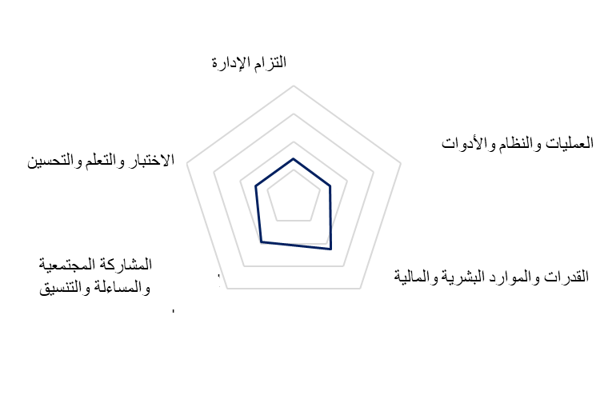





مستوى القدرات المؤسسية لـلمساعدات النقدية والقسائم
المجال 1 | (1.41)
1.36
المجال 2 (1.27)
النتيجة الأساسية
(من 3+)
المجال 5 (1.11)
1
2
3
4
المجال 4 (1.37)
المجال 3 (1.63)
خطة العمل حسب المجال* .
المجال 3
القدرات والموارد المالية والبشرية
المجال 2
العملية والنظام والأدوات
المجال 1
التزام الإدارة
حماية بيانات المستفيد
تحليل الموارد البشرية – تقييم جميع موظفي المساعدات النقدية والقسائم
عقد دورات تدريبية للفروع والمتطوعين
إجراءات العمل الموحدة – مصفوفة تقسيم الأدوار
تقييم مقدمي الخدمات المالية
وضع اتفاقية إطارية.
إعداد مجموعة أدوات المساعدات النقدية والقسائم
تعيين فريق عمل نقدي في المقر الرئيسي الوطني.
تدريب الإدارة العليا (المستوى الأول)
دمج الفريق الفني بالمساعدات النقدية والقسائم في خطط استراتيجية تمتد لخمس سنوات
المجال 5
الاختبار والتعلم والتحسين
المجال 4: المشاركة المجتمعية والمساءلة،والتنسيق والشراكات
اختبار المساعدات النقدية والقسائم – المرحلة التجريبية
ورشة عمل وطنية – لتعلم الدروس المستفادة
توسيع آلية التغذية الراجعة (مركز الاتصال)
التعلم من الأقران (الشراكة)
التنسيق والتشاور مع الجهات الحكومية والشركاء
*لاحظ أن هذه هي بعض الأنشطة الرئيسية في خطة العمل
* اﻟﺘﻮﺻﻴﺎت واﻟﺨﻄﻮات اﻟﻤﻘﺒﻠﺔ
* سيتم عقد ورشة عمل في أقرب وقت ممكن بعد التعريف برؤية البرنامج للمضي قدمًا في تنفيذ خطة العمل
تعيين مجموعة العمل الفنية التابعة للتوجيه والإشراف على برنامج المساعدات النقدية والقسائم
إقرار بيان رؤية المساعدات النقدية والقسائم، وإتمام خطة العمل .
تحديد الشركاء الرئيسيين لدعمهم فنيا وماليا.
وضع خطة عمل برنامج المساعدات النقدية والقسائم ضمن خطة تطوير الجمعيات الوطنية في حركة الهلال الأحمر والصليب الأحمر(RRC NS )، مع النظر إلى أوجه التآزر والتداخل.
البدء في تنفيذ خطة عمل برنامج المساعدات النقدية والقسائم في أقرب وقت ممكن للحصول واكتساب المزيد من الزخم.

